Slide 1
Geo-api’s

Slide 2

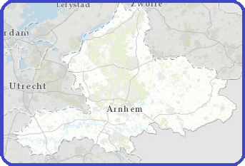
Geo-api’s

Slide 3
Historie
Geo-data delen als Open data
Standaarden Open Gis Consortium (OGC)
WMS (2000) – view service
WFS (2002) – download service
Functionaliteit
kaartuitsnede ophalen
data ophalen
bounding box
filtering

Slide 4
WMS/WFS services
Endpoint URL + HTTP GET/POST arguments
https:// …… ?request=get… &bbox = ……. & format=
WMS
http://rasters.prvgld.nl/erdas-iws/ogc/wms/Luchtfoto_2017?service=WMS&request=GetMap&crs=EPSG:28992&format=image/png&layers=Lufo_2017_HRES_2017_Gelderland_O10.ecw&bbox=190700,443050,191200,443550&width=500&height=500&version=1.3.0&styles=
WFS
http://geoserver.prvgld.nl/geoserver/Cultuur/ows?service=WFS&request=GetFeature&typeName=Cultuur:Molens&cql_filter=Cultuur:objectid=63&outputFormat=GML2

Slide 5
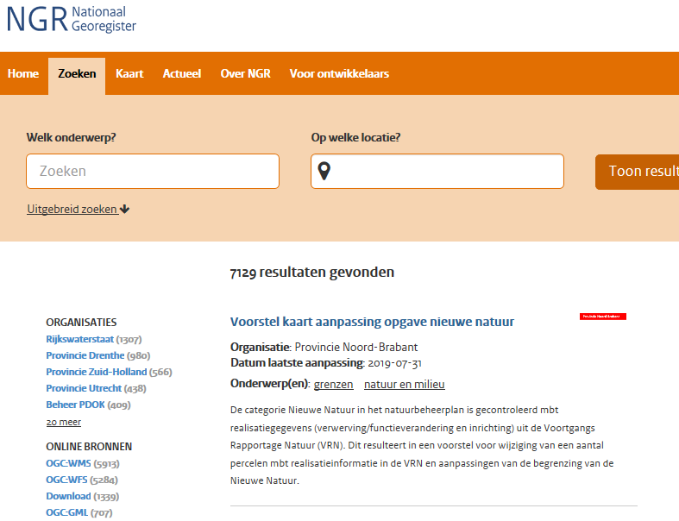
Succesvol

Slide 6
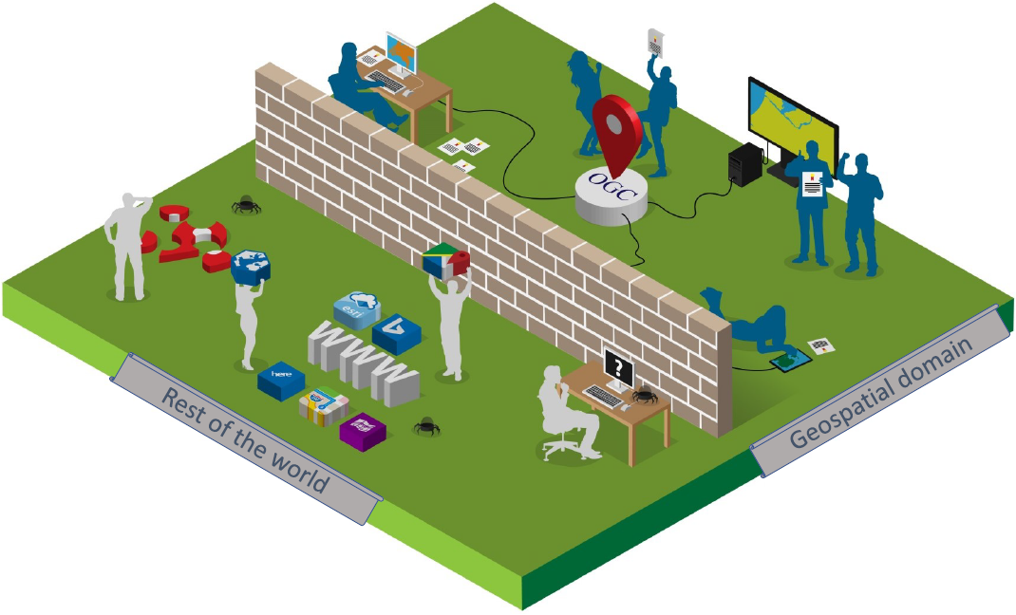
Succesvol, maar…….
geen 'gangbare web architectuur’
Bron afbeelding: Geonovum SDI.next

Slide 7
Heden
Provincie Gelderland
WMS / WFS (246 op NGR)
ESRI REST services
Map services
Feature services
Geoprocessing services
http://ags101.prvgld.nl/arcgis/rest/services

Slide 8
Populaire Geo-API’s
Hectometrering
Basisregistratie Adressen en Gebouwen (BAG)
PDOK Locatieserver 3.0
BAG
Digitale Kadastrale Kaart (DKK)
Nationaal Wegen Bestand (NWB)
Waterschapsgrenzen (Waterschapshuis)
Bestuurlijke Grenzen (CBS)
Wijken en buurten (CBS)

Slide 9
Toekomst
WFS3 (OGC API)
Moderne API: HTTP, REST, JSON,..
opvragen van alle data
opvragen van data op basis van id, bbox,..
Paginering
Indexatie door populaire zoekmachines
Planning
2020 vaststellen ‘kern’
202x opname ‘pas toe of leg uit’

